Slide 1
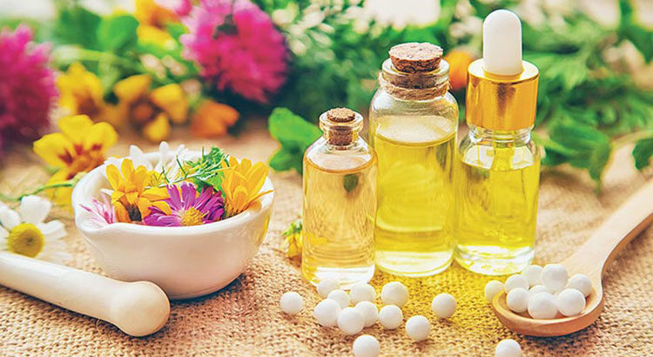

ОДЕСЬКИЙ НАЦІОНАЛЬНИЙ МЕДИЧНИЙ УНІВЕРСИТЕТ
КАФЕДРА ТЕХНОЛОГІЇ ЛІКІВ
Технологія базисних препаратів, рідких гомеопатичних лікарських форм, оформлення до відпуску та контроль їх якості.
PhD практичне заняття з дисципліни
«Гомеопатичні препарати»
Презентацію підготував:
д.фарм.н. Борисюк І.Ю.
к.ф.н., доц. Фізор Н.С.
к.ф.н., доц. Сущук Н.А.
к.б.н., ас. Валіводзь І.П.
ас. Акішева А.С.

Slide 2
План
1. Класифікація гомеопатичних засобів по агрегатному стану
2. Приготування основних гомеопатичних форм
3. Базисні препарати
4. Основні технологічні процеси,застосовувані при отриманні гомеопатичних розчинів.
4.1. Приготування водних розчинів згідно § 5 керівництва в.Швабе
4.2. Приготування спиртового розчину згідно § 6 керівництва в.Швабе
5. Методи контролю якості основних (базисних) гомеопатичних препаратів
6. Розведення есенцій
7. Розчини і розведення гомеопатичні для внутрішнього застосування
8. Рідкі роведення із тритурацій (порошкових розтирань) нерозчинних речовин та отрут
8.1. Спосіб 1.
8.2. Спосіб 2.
8.3.Приклад: Zincum metalicum 6 10,0 dil.
          По 6-8 крапель згідно розкладу
          9. Приготування сиропів
          10. Приготування настоїв і відварів
          11. Настої і відвари з висушеної сировини
          12. Рідини для ін’єкцій
          13. Рідкі гомеопатичні лікарські форми для зовнішнього застосування
          14. Масла (olea)
          15. Питання для самостійної роботи

Slide 3
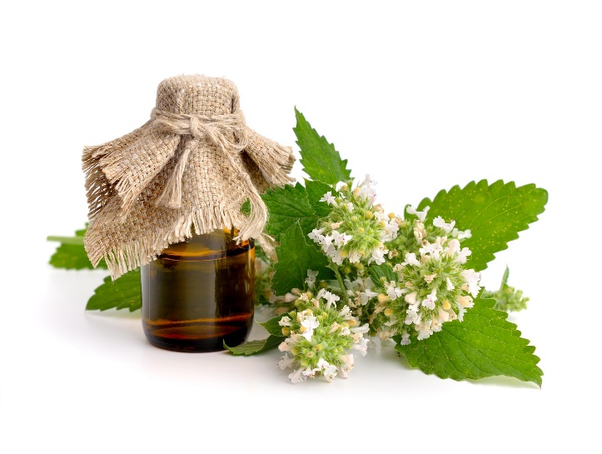
1. Класифікація гомеопатичних засобів по агрегатному стану
Класифікація гомеопатичних лікарських засобів по агрегатному стану
Гомеопатичні препарати твердої консистенції – порошки, гранули, таблетки
Гомеопатичні препарати рідкої консистенції –розчини, ін’єкційні препарати, краплі, масла, лініменти
Гомеопатичні препарати м’якої консистенції – мазі, супозиторії
Гомеопатичні препарати газоподібної консистенції - спреї

Slide 4
2. ПРИГОТУВАННЯ ОСНОВНИХ ГОМЕОПАТИЧНИХ ФОРМ
Усі гомеопатичні препарати готують за точно вказаними параграфами керівництва «Гомеопатичні лікарські засоби» /гомеопатична фармакопея/, в якому міститься 9 таких параграфів.
♦ за першими трьомапораграфами готують есенції виключно із свіжих рослин, причому спосібвиготовлення залежить від сочності рослини;
♦ за четвертим — тинктури із сухих рослин і тварин, а також із живих тварин;
♦ за п'ятим — водні розчини;
♦ за шостим — спиртові розчини;
♦ за сьомим, восьмим і дев'ятим — розтирання /тритурації/ з різних сухих речовин.

Slide 5
3. Базисні препарати
Базисні препарати (stocks) –речовини, продукти або препарати, що використовуються як вихідні матеріали для виробництва гомеопатичних лікарських засобів.
Базисні препарати звичайно являють собою: для сировини рослинного, тваринного або людського походження – матричну настойку або гліцериновий мaцeрат; для сировини хімічного або мінерального походження – безпосередньо саму речовину.
Базисні гомеопатичні препарати:
Есенції (матричні настойки) фіти (45%)- отримують зі свіжого соку рослин, зібраних в різні пори року залежно від вживаної для даного препарату частини рослин або їх частин, консервованих 90% спиртом. Готуються в невеликих кількостях і довго не зберігаються. (розглянули у семінарському занятті 1)
Настойки або тинктури(23%)-готуються з висушених і подрібнених в порошок рослин або зі свіжих тварин субстанцій (бджоли, мурашки) на основі екстракції 70% спиртом шляхом мацерації (настоювання) або перколяції (витиснення).(розглянули у семінарському занятті 3)
Розчини(10%)- з розчинних солей або кислот. Залежно від розчинності вихідних речовин маткові розчини бувають водними і спиртовими. Для приготування останніх використовують 90% -60% -45% спирти в залежності від розчинності вихідної речовини. Використовуються для примочок, компресів і полоскань. (див. наст. Слайди)
Тритурації або поршокві розтирання(22%) - готують з нерозчинних мінералів і з твердих частин рослин (коріння, насіння). Їх змішують з молочним цукром і ретельно розтирають, а не примушувати в порцеляновій (неметалевої) ступці не менше однієї години, коли виходить гомогенна маса, видима не тільки зовні, але і під мікроскопом.

Slide 6
4. Основні технологічні процеси,застосовувані при отриманні гомеопатичних розчинів.
З мінеральних речовин і хімічних сполук, наявних в арсеналі гомеопатичних засобів, готують також рідкі базисні препарати у вигляді водних або спиртових розчинів згідно § 5 і 6, причому в залежності від необхідного співвідношення кожен параграф підрозділяється на два підпункти.
ПРИГОТУВАННЯ ВОДНИХ РОЗЧИНІВ ЗГІДНО § 5 КЕРІВНИЦТВА В.ШВАБЕ
Відповідно до вказівок фармакопеї дані розчини готують наступним чином:
а) беруть 1 вагову частину лікарської речовини, розчиняють в 9 вагових частинах води очищеної, ретельно струшують (потенціюють), потім фільтрують. Зміст лікарської речовини в розчині одно 1:10, тобто розчин відповідає першому десятковому розведенню - XI або D1;
б) 1 вагову частину лікарської речовини розчиняють в 99 вагових частинах води очищеної, добре перемішують, тобто потенціюють, після чого розчин фільтрують. В даному випадку вміст лікарської речовини в розчині дорівнює 1: 100, а розчин відповідає першому сотенному розведення - Х2 або С1.
Приклад. Приготувати розчин Каllium bichromicum XI 20,0.
Даний розчин готують по § 5а: в тарований флакон відважують 18,0 г води очищеної, на ручних вагах (ВР-5) відважують 2,0 г калію біхромату і розчиняють у воді при перемішуванні. Розчин фільтрують, перевіряють якість, реєструють у спеціальному журналі, проте етикеткою до використання не оформляють, так як він є тільки проміжним продуктом і служить для дальшого розведення (потенціювання) відразу ж, тому даний розчин зберіганню не підлягає.

Slide 7
Приготування розчинів кислот.
Основні технологічні процеси,застосовувані при отриманні гомеопатичних розчинів.
4.1. ПРИГОТУВАННЯ ВОДНИХ РОЗЧИНІВ ЗГІДНО § 5 КЕРІВНИЦТВА В.ШВАБЕ
Для приготування розчинів кислот за одиницю приймається кислота в залежності від її щільності і фактичного процентного вмісту, яке описується для кожної кислоти окремо у відповідній статті керівництва В. Швабе.
Звичайні водні розчини відразу ж використовуються для приготування лікарських форм. Якщо розчини підлягають зберіганню, то на етикетці крім назви лікарської речовини і розведення має бути зазначено «водний» і дата приготування.
Приклад. Приготувати розчин Acidum hydrochloricum XI. Для приготування розчину використовується кислота хлористоводнева з щільністю 1,122-1,124 і вмістом хлористого водню 24,8-25,2%, яка приймається за одиницю. перше десяткове розведення (XI) готують наступним чином: у флакон відважують спочатку 15,0 г води очищеної, за-тим додають 10,0 г кислоти хлористоводневої, закупорюють притертою скляною пробкою і ретельно струшують (потенціюють). Перевіряють якість розчину, реєструють в спеціальному журналі, але не оформляють до використання, так як він є проміжним продуктом, з якого відразу ж готують розведення Х2 теж на воді, а подальші потенції проводять на 45% -вому спирті згідно з вказівками керівництва В. Швабе.

Slide 8
Основні технологічні процеси,застосовувані при отриманні гомеопатичних розчинів.
4.2. Приготування спиртового розчину згідно § 6 керівництва в.Швабе
Для приготування спиртових розчинів з лікарських речовин, легко розчинних у спирті, застосовують 90, 60 або 45% -вий спирт в залежності від розчинності вихідної речовини (концентрація спирту і особливості приготування водно-спиртових розчинів окремих речовин вказуються для кожного лікарського речовини при його описі в приватній фармакопейної статті):
а) 1 вагову частину лікарської речовини розчиняють в 9 вагових частинах спирту і ретельно струшують (потенціюють), отриманий розчин відповідає змісту лікарської речовини 1:10 (перше десяткове поділ);
б) 1 вагову частину лікарської речовини розчиняють в 99 вагових частинах етилового спирту іпотенцируют; в цьому випадку зміст лікарської речовини в розчині дорівнює 1: 100 (перше сотенне розведення).
На етикетці водно-спиртового розчину або його розведення крім назви лікарської речовини і розведення повинна бути вказана концентрація спирту і дата приготування.

Slide 9
5. Методи контролю якості основних (базисних) гомеопатичних препаратів
Контроль якості основних гомеопатичних препаратів можна підрозділити на два етапи:
а) контроль фізико-хімічних властивостей і технологічних параметрів;
б) аналітичний контроль по діючих речовинах.
Рідкі базисні препарати (есенції, настойки, розчини) контролюють відповідно до вимог керівництва В. Швабе й ДФ за наступними показниками:
1)відповідність запаху й смаку;
2)прозорість (відсутність механічних включень);
3)відповідність кольору, тому що ряд препаратів, особливо приготовлених зі свіжих рослин, при тривалому зберіганні змінюють своє забарвлення (наприклад, часто спостерігається зміна зеленого фарбування в коричневе, викликане в більшості випадків зміною хлорофілу).
4) капілярний і капілярно-люмінесцентний аналіз
5) Визначення густини рідини
6) Визначення вмісту екстракційних речовин (сухого залишку)
7) Визначення вмісту жирних рослинних масел
8) Кількість знежириного сухого залишку
9) Визначення вмісту нерозчинних у воді осадів в ексракційному залишку настойок або есенцій приготовлений по методу 1-3
10)Визначення вмісту етилового спирту
11) Визначення вмісту тяжких металів
12) Рівномірність розподілення лікарської речовини

Slide 10
6. Розведення есенцій
З вихідних тинктур і субстанцій готують проміжні потенції або динамізувати розведення з використанням відповідної шкали. Досягається це послідовним роздроблення лікарської речовини розведенням в розчиннику або розтиранням з молочним цукром. Частинки, доведені до найменшого субмолекулярного стану, володіють великою поверхнею, втрачають свою токсичність і набувають високу лікувальну активність, для чого після кожного розведення розчин енергійно струшується або тверді речовини розтирають протягом 10 секунд (10 рухів).
В ГП використовуються в основному 2 ступеня розведення:
1) Десяткова (Децімальная) шкала, яка позначається буквою Д або римською цифрою Х: Д1, Х1.
2) Сотенна (центісімальная), що позначається буквами С, СН, СК або зовсім без букв, а тільки арабською цифрою: С1, СН1, СК1, 1. С. Ганеманн працював спочатку з сотенної шкалою, а потім перейшов до 1: 1000 (шкала М) і 1: 50000 (шкала LM).

Slide 11
7. Розчини і розведення гомеопатичні для внутрішнього застосування
Розчини і розведення гомеопатичні (Solutiones et dilutiones homoeopathscae) для внутрішнього застосування представляють собою рідку однорідну (гомогенну) систему лікарських речовин в відповідному розчиннику. При їх виготовленні санітарним вимогам в відповідності з Інструкцією по санітарно протиепідемічному режиму аптек (наказ МОЗ України №139 від 14.06.1999р.).
Мікстури (Mixtural) в гомеопатичній практиці використовують дуже рідко, іноді їх застосовують в дитячій практиці.
Краплі (Guttal) – лікарська форма, яка найчастіше використовується для лікування, вони дозуються піпеткою або пробкою-краплеміром (пробкою - дозатором). Якщо в рецепті не вказана кількість препарату, то відпускають 10,0г.

Slide 12
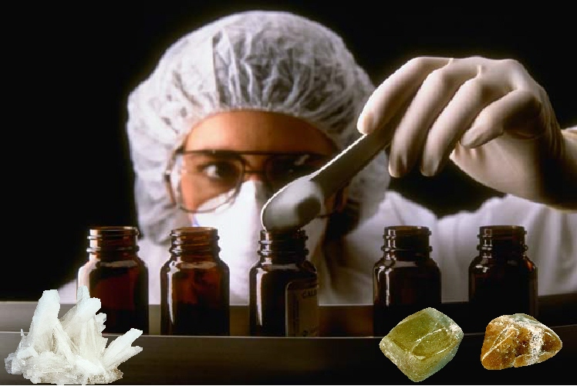
8. Рідкі роведення із тритурацій (порошкових розтирань) нерозчинних речовин та отрут
Необхідно відмітити, що розчини в гомеопатії не завжди бувають істинними – під назвою “ділюції” розуміють і суспензії нерозчинних речовин.
Так, рідкі розведення можна готувати з тритурацій (порошкових розтирань) двома способами.

Slide 13
8.1. Спосіб 1.
Для отримання четвертого сотенного розведення (С4)
розчиняють в 79 частинах води,
додають 20 частин спирту етилового 86% (по масі) і
струшують
П'яте сотенне (С5) і всі наступні сотенні розведення готують з 1 частини попереднього сотенного розведення і 99 частин спирту етилового 43% (по масі) при струшуванні.
1 частина тритурації субстанції третього сотенного розведення (С3)

Slide 14
8.2. Спосіб 2.
Для отримання шостого десяткового розведення (D6)
1 частина тритурації субстанції четвертого десяткового розведення (D4)
розчиняють в 9 частинах води і
струшують
Потім 1 частина отриманого розведення струшують з 9 частинами спирту етилового 30% по масі.

Slide 15
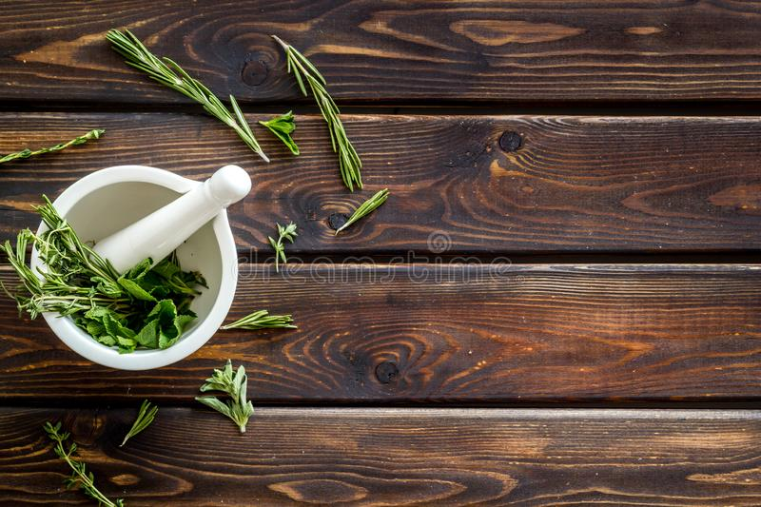
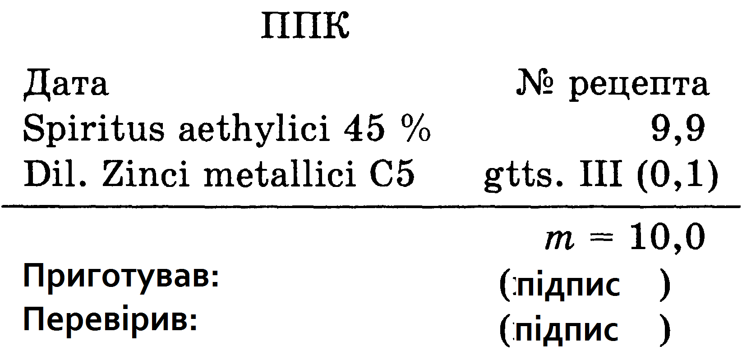
8.3.Приклад: Zincum metalicum 6 10,0 dil.
          По 6-8 крапель згідно розкладу
Для отримання четвертого сотенного розведення (С4)
розчиняють в 79 частинах води,
додають 20 частин спирту етилового 86% (по масі) і
струшують
П'яте сотенне (С5) і всі наступні сотенні розведення готують з 1 частини попереднього сотенного розведення і 99 частин спирту етилового 43% (по масі) при струшуванні.
1 частина тритурації субстанції третього сотенного розведення (С3)
Провізор-технолог повинен спочатку приготувати з нерозчинної речовини (металу) вихідну (базисну) Тритурації X1 (D1) відповідно до вказівок § 7 керівництва В. Швабе
Після цього він відважує в тарований флакон 7,9 г води очищеної
додає 2,0 г спирту етилового 90% -ного, поміщає сюди 0,1 г приготовленої тритурації цинку металевого СЗ
після чого енергійно струшує закритий пробкою флакон протягом 10 хв, отримуючи стійку суспензію С4.
Потім у флакон з позначенням С5 відважує 9,9 г спирту етилового 45% -ного, додає 0,1 г (3 краплі) розведення С4 і струшує 10 разів до отримання дилюції С5
потім потенціювати її спочатку за десятковою шкалою до D4 (С2), потім по сотенною шкалою до СЗ.
Після повного контролю якості та оформлення до використання розведення С5 виставляють на вертушку в асистентській кімнаті. Фармацевт відважує у флакон для відпустки 9,9 г спирту 45% -ного, додає сюди ж 0,1 г (3 краплі) дилюції С5, збовтує його 10 разів і передає на контроль за відповідними параметрами
оформлює номером рецепта, порядковим номером і етикеткою «Внутрішнє», на якій вказується номер аптеки, маса препарату, дата виготовлення і підпис приготував.

Slide 16
9. Приготування сиропів
Сиропи гомеопатичні-рідка лікарська форма, що представляє собою концентрований розчин цукру, що містить настойки гомеопатичні, розведення гомеопатичні, тритурації і призначена для прийому всередину.
Сиропи готують шляхом розчинення цукру в очищеній воді при нагріванні при температурі понад 100° С з концентрацією не більше 72%. Отриманий розчин фільтрують в гарячому вигляді в стерильну ємність. У застиглу масу сиропу можуть бути введені настойки гомеопатичні, розведення гомеопатичні, тритурації або субстанції в твердому вигляді.
Концентрація цукру в лікарській формі повинна бути не менше 64%. Як консервант може бути використаний спирт етиловий. Отриманий сироп проціджують через щільну тканину або фільтрують через паперовий фільтр.

Slide 17
10. Приготування настоїв і відварів
Настої і відвари гомеопатичні є водні витяги з ЛРС або водних розчинів - спеціально приготованих екстрактів. Їх виготовляють шляхом настоювання подрібненого висушеного або свіжозібраного ЛРС з водою очищеною при певному температурному режимі.
Використовують ЛРС, дозволений до застосування в гомеопатії і відповідає вимогам НД.
Перед настоюванням сировину подрібнюють. При відсутності вказівок в приватній НД сировину свіжозібрану подрібнюють до отримання кашки, а висушене - до часток, що проходять крізь сито з отворами діаметром:
-не більше 4 мм - для листя, квіток, трав;
-не більше 3 мм - для пагонів, кори, коренів, кореневищ, цибулин, бульб;
-не більше 2 мм - для плодів і насіння.
Для настоювання використовують щільно закриваються ємності (інфундирні склянки), виготовлені з індиферентних матеріалів. До внесення сировини, фарфорові емкості необхідно прогріти при температурі вище 90 ° С протягом 15 хв. Консерванти в настої і відвари не додають.

Slide 18
11. Настої і відвари з висушеної сировини
Виготовляють по масі в співвідношенні 1 частина ЛРС і 10 частин води очищеної.
Настої. Подрібнений рослинний матеріал заливають 3-5-кратною кількістю води кімнатної температури, ретельно перемішують і залишають на 15 хв. Потім до суміші додають решту води, попередньо прогрітій до кипіння і наполягають в щільно закритій ємності на киплячій водяній бані (або в інфундирному апараті) протягом 5 хв, при частому помішуванні. Після цього суміш залишають при кімнатній температурі до повного охолодження.
Настій фільтрують (м'яко віджимаючи АРС) через стерильну тканину і зважують.
Відвари. Подрібнений рослинний матеріал заливають окропом і настоюють на киплячій водяній бані (або в інфундирному апараті) протягом 30 хв при частому помішуванні. Гарячий відвар фільтрують (м'яко віджимаючи сировини) через стерильну тканину і після охолодження зважують.
Якщо маса отриманого настою або відвару менше запропонованої, то до залишку рослинної сировини додають необхідну кількість води кімнатної температури (для настоїв) або окропу (для відварів), перемішують і сировину знову м'яко віджимають (фільтруючи через той же фільтр). Додатково віджатим витяганням доводять настій або відвар до необхідної маси.
Настій або відвар відповідає першому десятковому розведенню (D1). Розведення з них готують на воді очищеної. Друге десяткове розведення (D2) виготовляють з 1 частини настою або відвару і 9 частин води. Наступні розведення отримують з 1 частини попереднього розведення і 9 частин води.

Slide 19
12. Рідини для ін’єкцій
Для ін'єкцій використовуються препарати, одержувані за новою технологією (ін'ель, саркоди, нозоди, гомакорди) і випускаються в ампулах. Використовуються при гострій і хронічній патології, введення ін'єкцій (підшкірно, внутрішньом'язово, внутрішньовенно) залежить від складу препаратів (тканинні, клітинні, органо або гормоносодержащіх) і технічних умов виробничого випуску.
Ін'єль-препарати - це ін'єкційні препарати з одного активного інгредієнта в декількох розведеннях. Наприклад, Ingeel Bell-Belladonna містить в одній ампулі D10, D20, D200, D1000 розведення беладони. Застосовуються при гострих і підгострих станах.
Саркоди - ГП-препарати у вигляді витяжок з різних здорових органів і тканин молодої великої рогатої худоби і свиней. Це можуть бути препарати з органів, в тому числі і крові і компонентів клітин (від органел до макромолекул), їх гідролізат, фільтрати і ультрафільтрати з рідин і суспензій, секрети органів (шлунковий сік, гормони, ферменти), сироватка крові та її фракції, мікробіологічні препарати. Саркоди діють на однойменні органи або функції, деякі з них збігаються зі своїми АП-аналогами, але відрізняються за своєю фармакодинамікою: в АП - це засіб замісної терапії, а в ГП -функціональної.
Нозоди - стерильні лікарські препарати, приготовлені по ГП-технології з патологічно змінених органів чи тканин, компонентів або продуктів метаболізму тварин, людини і невірулентних мікроорганізмів (включаючи і віруси). Нозоди бувають ізопатичні (аутонозоди), які готуються з субстратів хворого, і гетеропатичні (гетеронозоди) - з чужорідних субстратів. Це фактично антигени, що стимулюють в організмі вироблення антитіл. Так діють специфічні нозоди з пухлинних клітин. Неспецифічні або широкого спектра (мазок із зіву) стимулюють фактори неспецифічного імунітету (γ-глобулін). Нозоди містятьф поодинокі потенції (Х6, СН6) і бувають комплексні (mitte) і навіть посилені (forte).

Slide 20
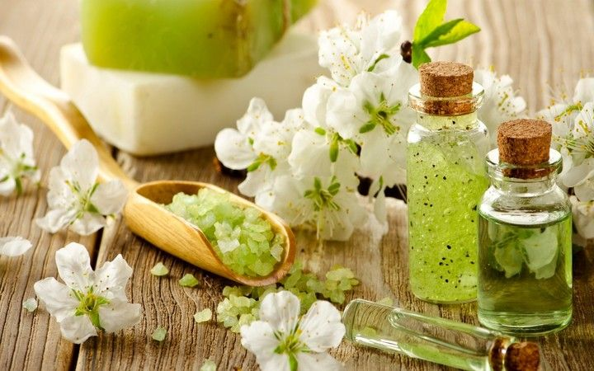
13. Рідкі гомеопатичні лікарські форми для зовнішнього застосування
До рідких лікарських форм для зовнішнього застосування відносяться:
_{спиртові розчини (спирти),}
_{олії,}
_{лініменти (оподельдок).}
У цих лікарських формах принцип малих доз не використовується. Спирти (Spiritus seu solutionis spirituosae) готують змішуванням відповідної кількості спиртових настоянок з 60% -ним етиловим спиртом.
_{Наприклад: Spiritus Apis 3 %}
_{Spiritus Aconitum 5 %}
_{Spiritus Cantharis 5 %}
Spiritus Arnica 10 % spiritus Spongia 10 %*.

Slide 21

14. Масла (Olea)
Масла (Olea) гомеопатичні призначаються тільки для зовнішнього застосування в вигляді 10% -их розчинів лікарських засобів в оливковій (прованському), мигдальному, соняшниковій, вазеліновій та інших оліях. Готують їх за загальними правилами, розчиняючи лікарські речовини в маслі або найчастіше - шляхом змішування певної кількості настойки XI з маслом при енергійному струшуванні. Однак для ряду масел концентрація вихідної настойки відрізняється від стандартної (0,5%, 1%, 3%).
Найбільш часто прописують такі масла:
_{oleum Apis 3 % ;}
_{oleum Aconitum 5 %;}
_{oleum Bryoniae 10 %;}
_{oleum Hamamelis 10 %;}
_{oleum Calendulae 10 % ;}
_{oleum Cantharis 3 %;}
_{oleum Camphorae 10 %;}
_{oleum Ledum 10 %;}
_{oleum Paeoniae 10 %;}
_{oleum Chamomillae 10 %;}
_{oleum Spongiae 5 %;}
_{oleum Thujae 10 %;}
_{oleum Chloretonum 0,5 %;}
_{oleum Cyclamen 1 %;}
_{oleum Cimicifugae 10 % .}

Slide 22
15. ПИТАННЯ ДЛЯ САМОСТІЙНОЇ РОБОТИ
1. Характеристика базисних гомеопатичних препаратів, матричних настоянок.
2. Технологія виготовлення гомеопатичних матричних настоянок.
3. Особливості потенціонування гомеопатичних матричних настоянок.
4. Контроль якості гомеопатичних матричних настоянок.
5. Характеристика рідких гомеопатичних лікарських форм.
6. Технологія виготовлення рідких гомеопатичних лікарських форм.
7. Контроль якості рідких гомеопатичних лікарських форм.
8. Оформлення до відпуску рідких гомеопатичних лікарських форм.

Slide 23
Список використаних джерел:
1. Гуцол Л.П. Основи гомеопатії. Навчальний посібник / Лариса Гуцол. – Вінниця: нова книга. 2011. 344 с.
2. Основы гомеопатической фармации: Учеб для студ. фар мац.специальностей вузов / А.И. Тихонов, С.А. Тихонова, Т.Г. Ярных, В.А. Соболева и др.; Под ред. А.И. Тихонова. – Х.: Изд-во НФАУ; Золотые страницы, 2002. – 574 с.
3. Гомеопатичні препарти: навчальний посібник / упоряд .: Борисюк І.Ю., Фізор Н.С., Валіводзь І.П. Одеса, ОНМедУ, 2020.-168 с.
4. Практикум по технологи гомеопатических препаратов: Для студ. Фар мац. вузов и ф-тов / А.И. Тихонов, М.Ф. Пасечник, Т.Г. Ярных, Л.И. Вишневская, С.А. Тихонова; Под ред.. А.И. Тихонова. – Х.: Оригинал, 2006. – 160 с.

Slide 24

Дякую за увагу!

